Slide 1
NodeMCU에서 온습도 센서(DHT1) 측정하기

Slide 2
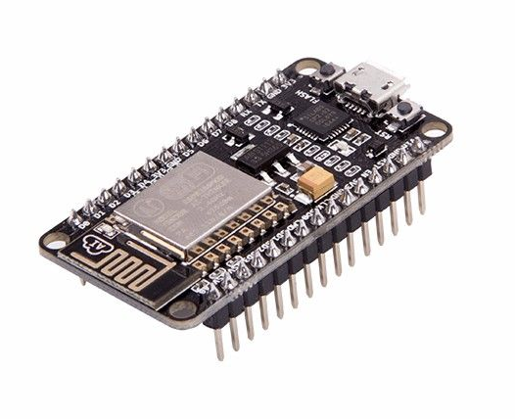
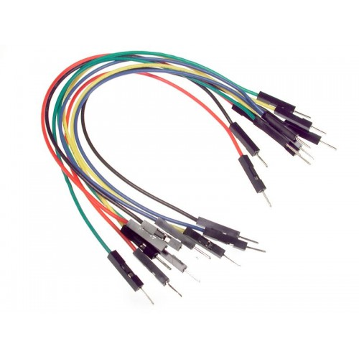
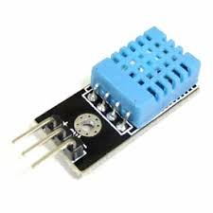
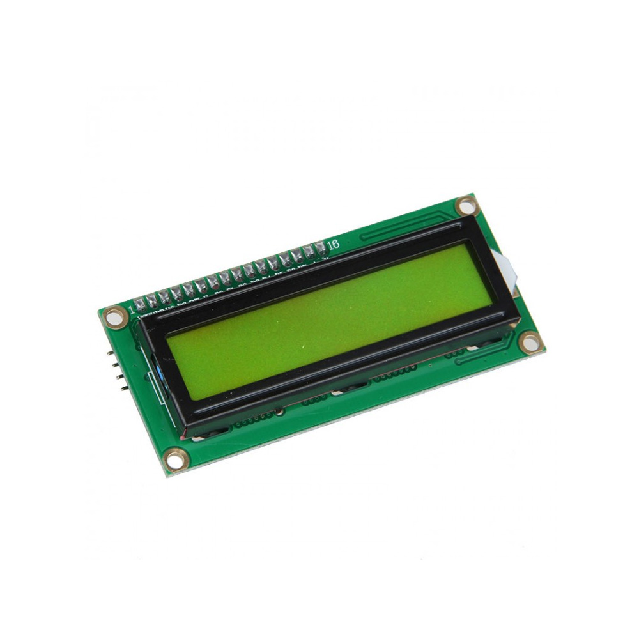
준비물
NodeMCU
점프 케이블
DHT11 온습도 센서
16x2 LCD 모듈

Slide 3
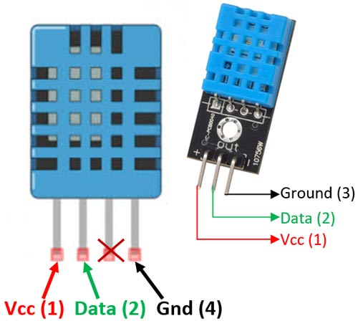
DHT11 온습도 센서 Pinout

Slide 4
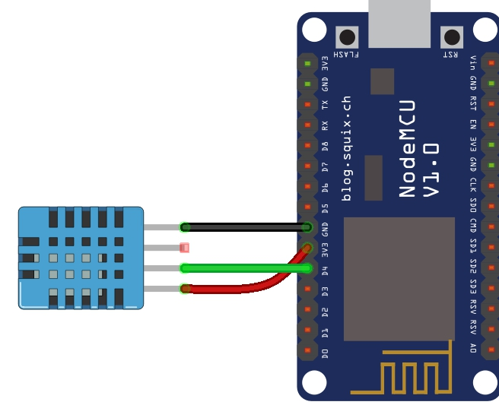
Fritzing 회로 제작

Slide 5
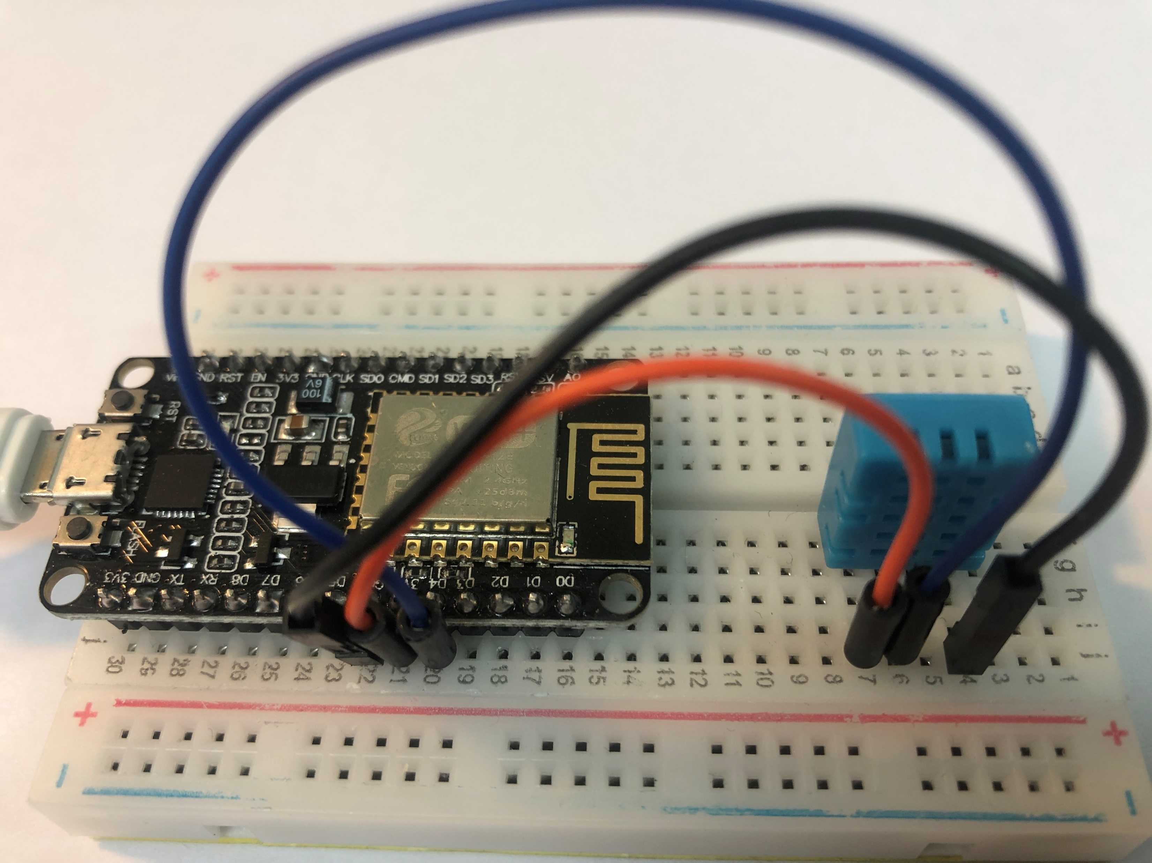
실제 회로 구성

Slide 6
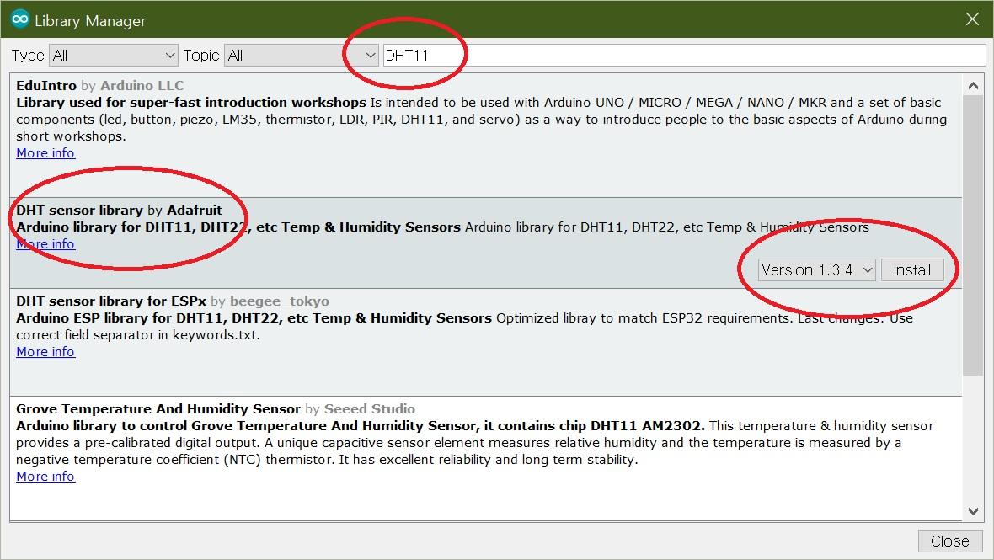
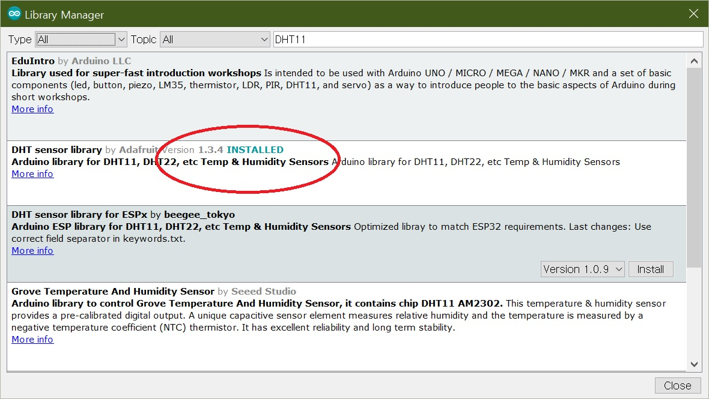
온습도센서 DHT Sensor Library 설치(1)
상단 메뉴 -> 스케치 -> 라이브러리 포함하기 -> 라이브러리 관리

Slide 7
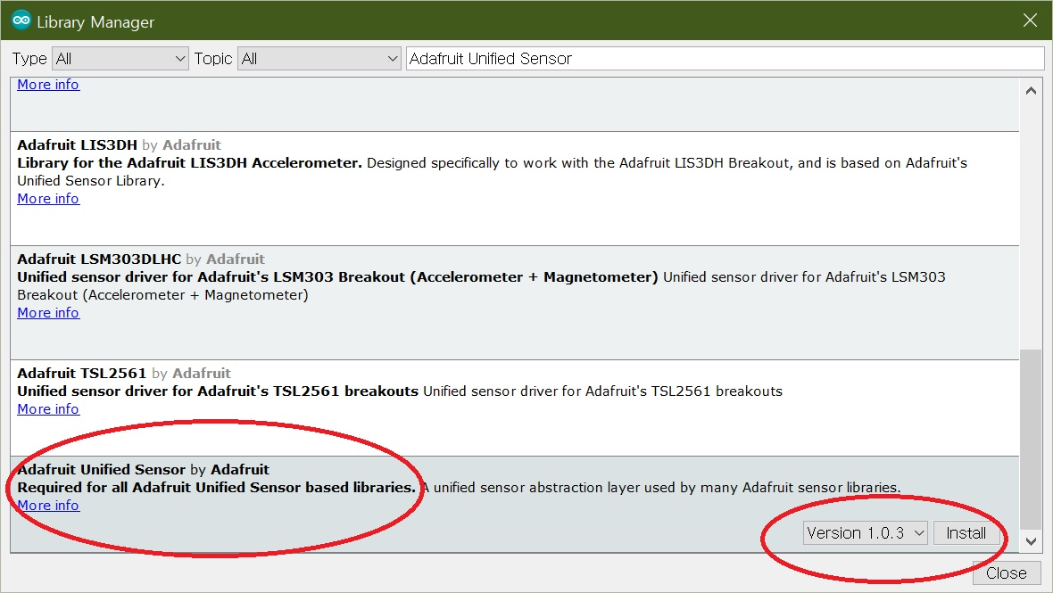
Adafruit Unified Sensor Library 설치(2)
상단 메뉴 -> 스케치 -> 라이브러리 포함하기 -> 라이브러리 관리

Slide 8
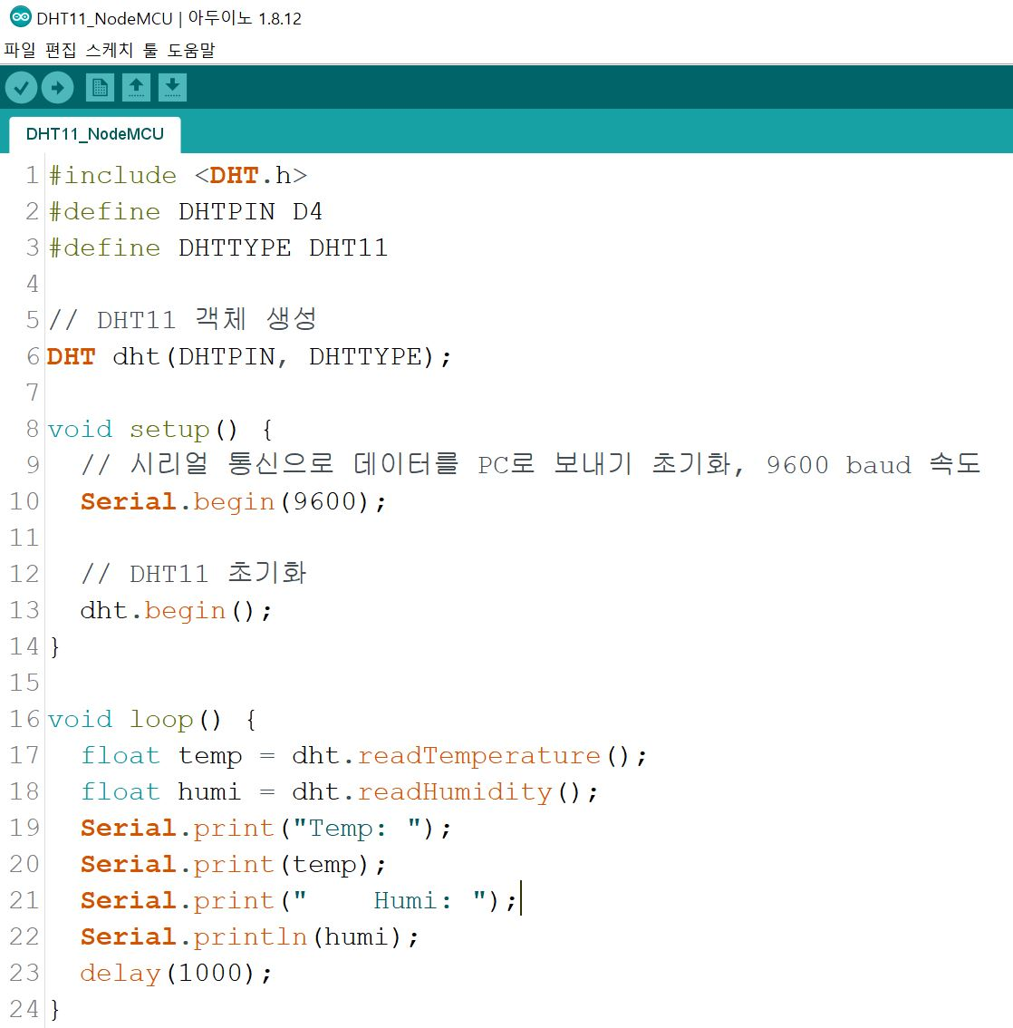
스케치 코드 작성

Slide 9
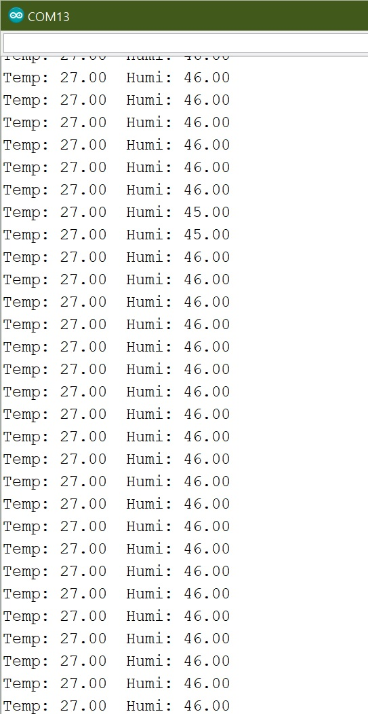
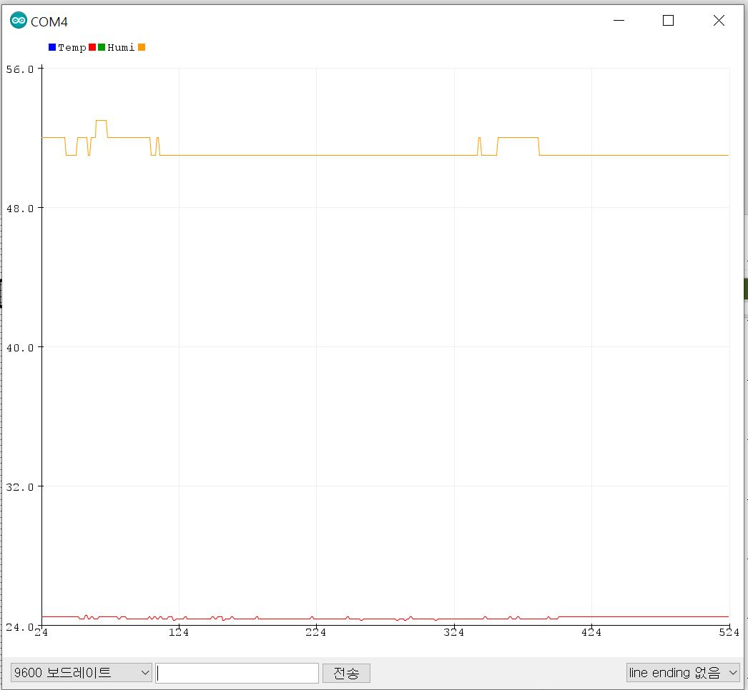
센서 데이터 출력
상단 메인 메뉴 -> 툴 > 시리얼 모니터/ 시리얼 플로터
< 시리얼 플로터 >
< 시리얼 모니터 >

Slide 10
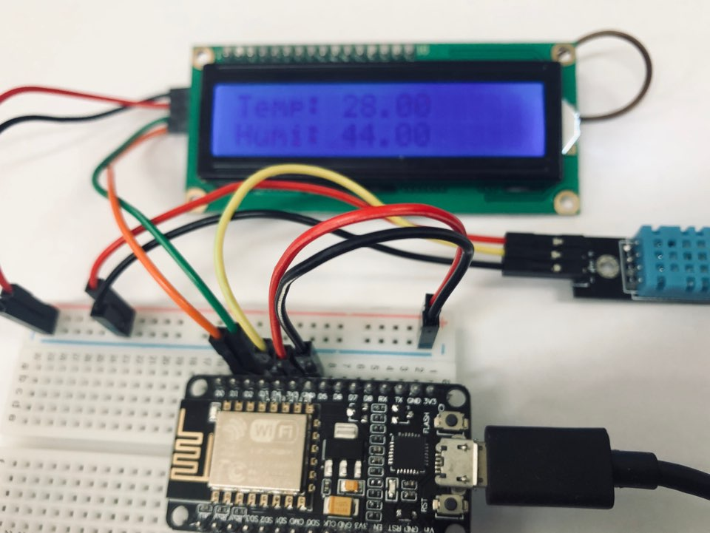
16x2 I2C LCD 디스플레이 출력

Slide 11
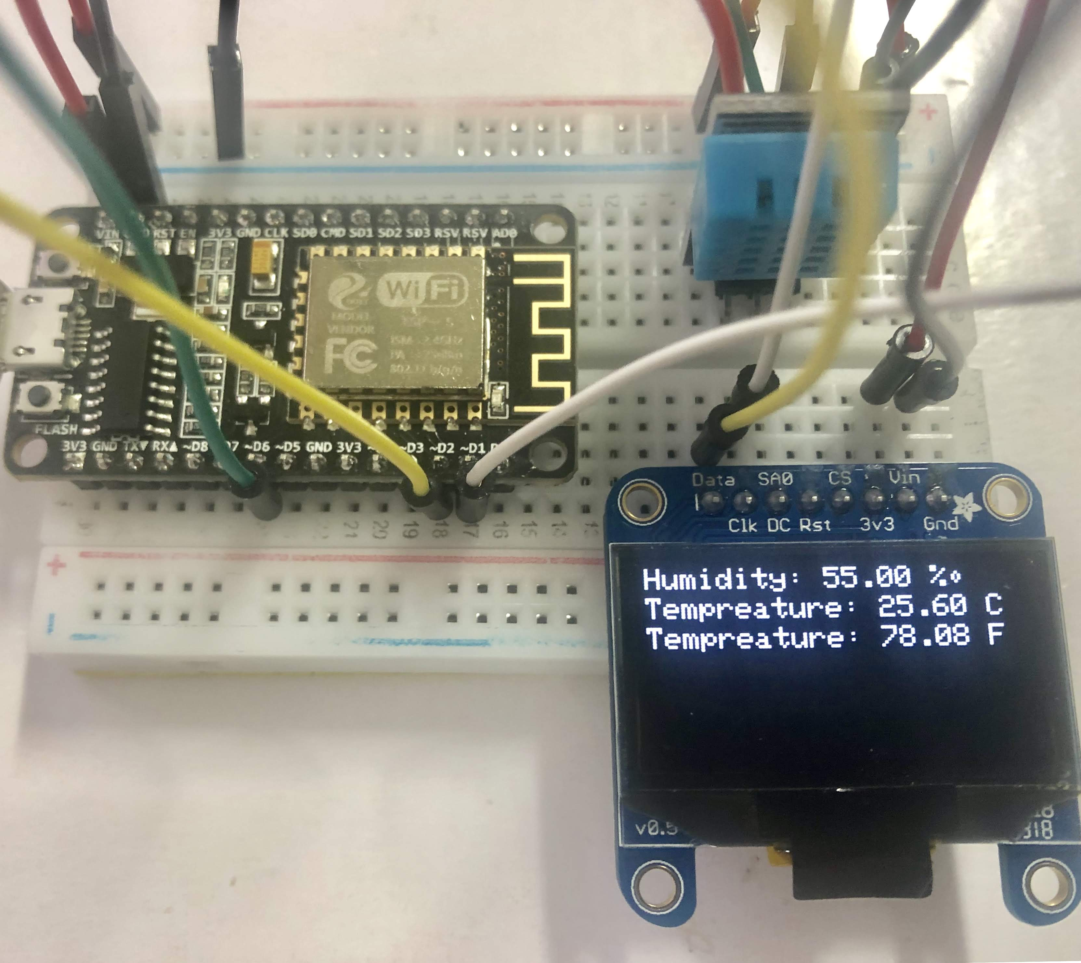
OLED 디스플레이

Slide 12
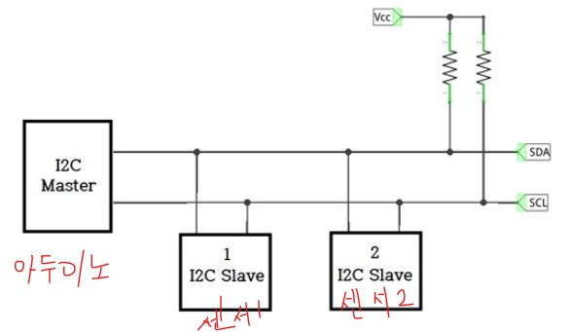
아두이노 I2C 통신
Data line
Control line

Slide 13
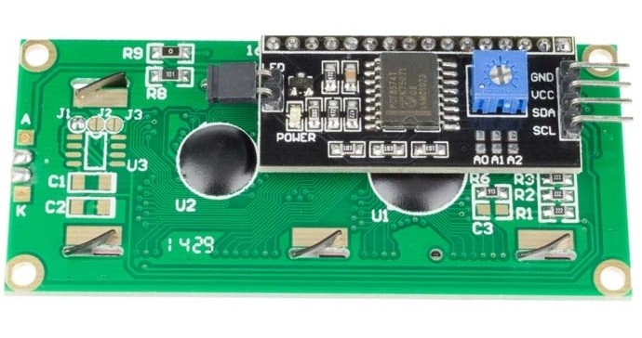
LCD I2C Pin 연결
LCD | NodeMCU
GND | GND
VCC | 3.3V
SDA | D2
SCL | D1

Slide 14
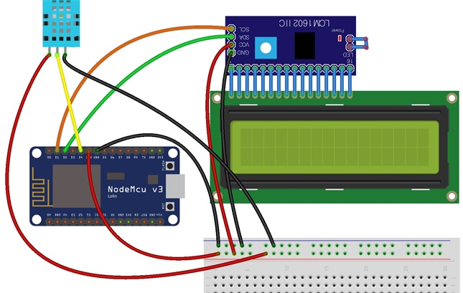
Fritzing 회로 구성

Slide 15
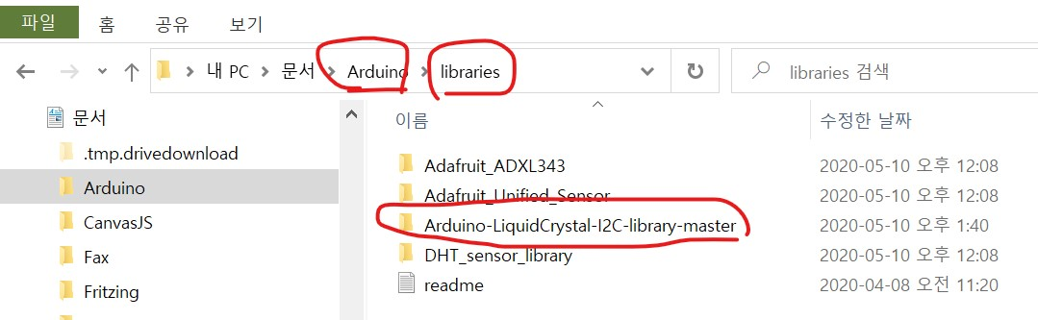
LiquidCrystal-I2C-library 설치
Github에서 라이브러리 다운로드
https://github.com/fdebrabander/Arduino-LiquidCrystal-I2C-library
다운로드 받은 zip 파일을 “스케치->라이브러리 포함하기>zip 라이브리 추가

Slide 16
스케치 작성
#include <Wire.h>
#include <LiquidCrystal_I2C.h>
#include <DHT.h>
#define DHTPIN D4
#define DHTTYPE DHT11
DHT dht(DHTPIN, DHTTYPE);
LiquidCrystal_I2C lcd(0x27,16,2);
void setup() {
Serial.begin(115200);
dht.begin();
// lcd init
lcd.begin();
// lcd back light on
lcd.backlight();
//lcd.print("Test");
}
void loop() {
float temp = dht.readTemperature();
float humi = dht.readHumidity();
Serial.print("Temp: ");
Serial.print(temp);
Serial.print(" Humi: ");
Serial.println(humi);
// LCD Display
// LCD Cursor change to (0,0)
lcd.setCursor(0,0);
lcd.print("Temp: ");
lcd.print(temp);
// LCD Cursor change to (0,1)
lcd.setCursor(0,1);
lcd.print("Humi: ");
lcd.print(humi);
delay(1000);
}

Slide 17
I2C Scanner
아두이노 보드에서 I2C 통신을 하는 장치의 주소를 찾는 코드
LiquidCrystal_I2C lcd(0x27,16,2);
I2C 버스에서 I2C 지원 장치(0x27) 검색
다운로드 : https://github.com/IoT-Lab-02/Week05-Lab/blob/master/i2c_scanner/i2c_scanner.ino

Slide 18
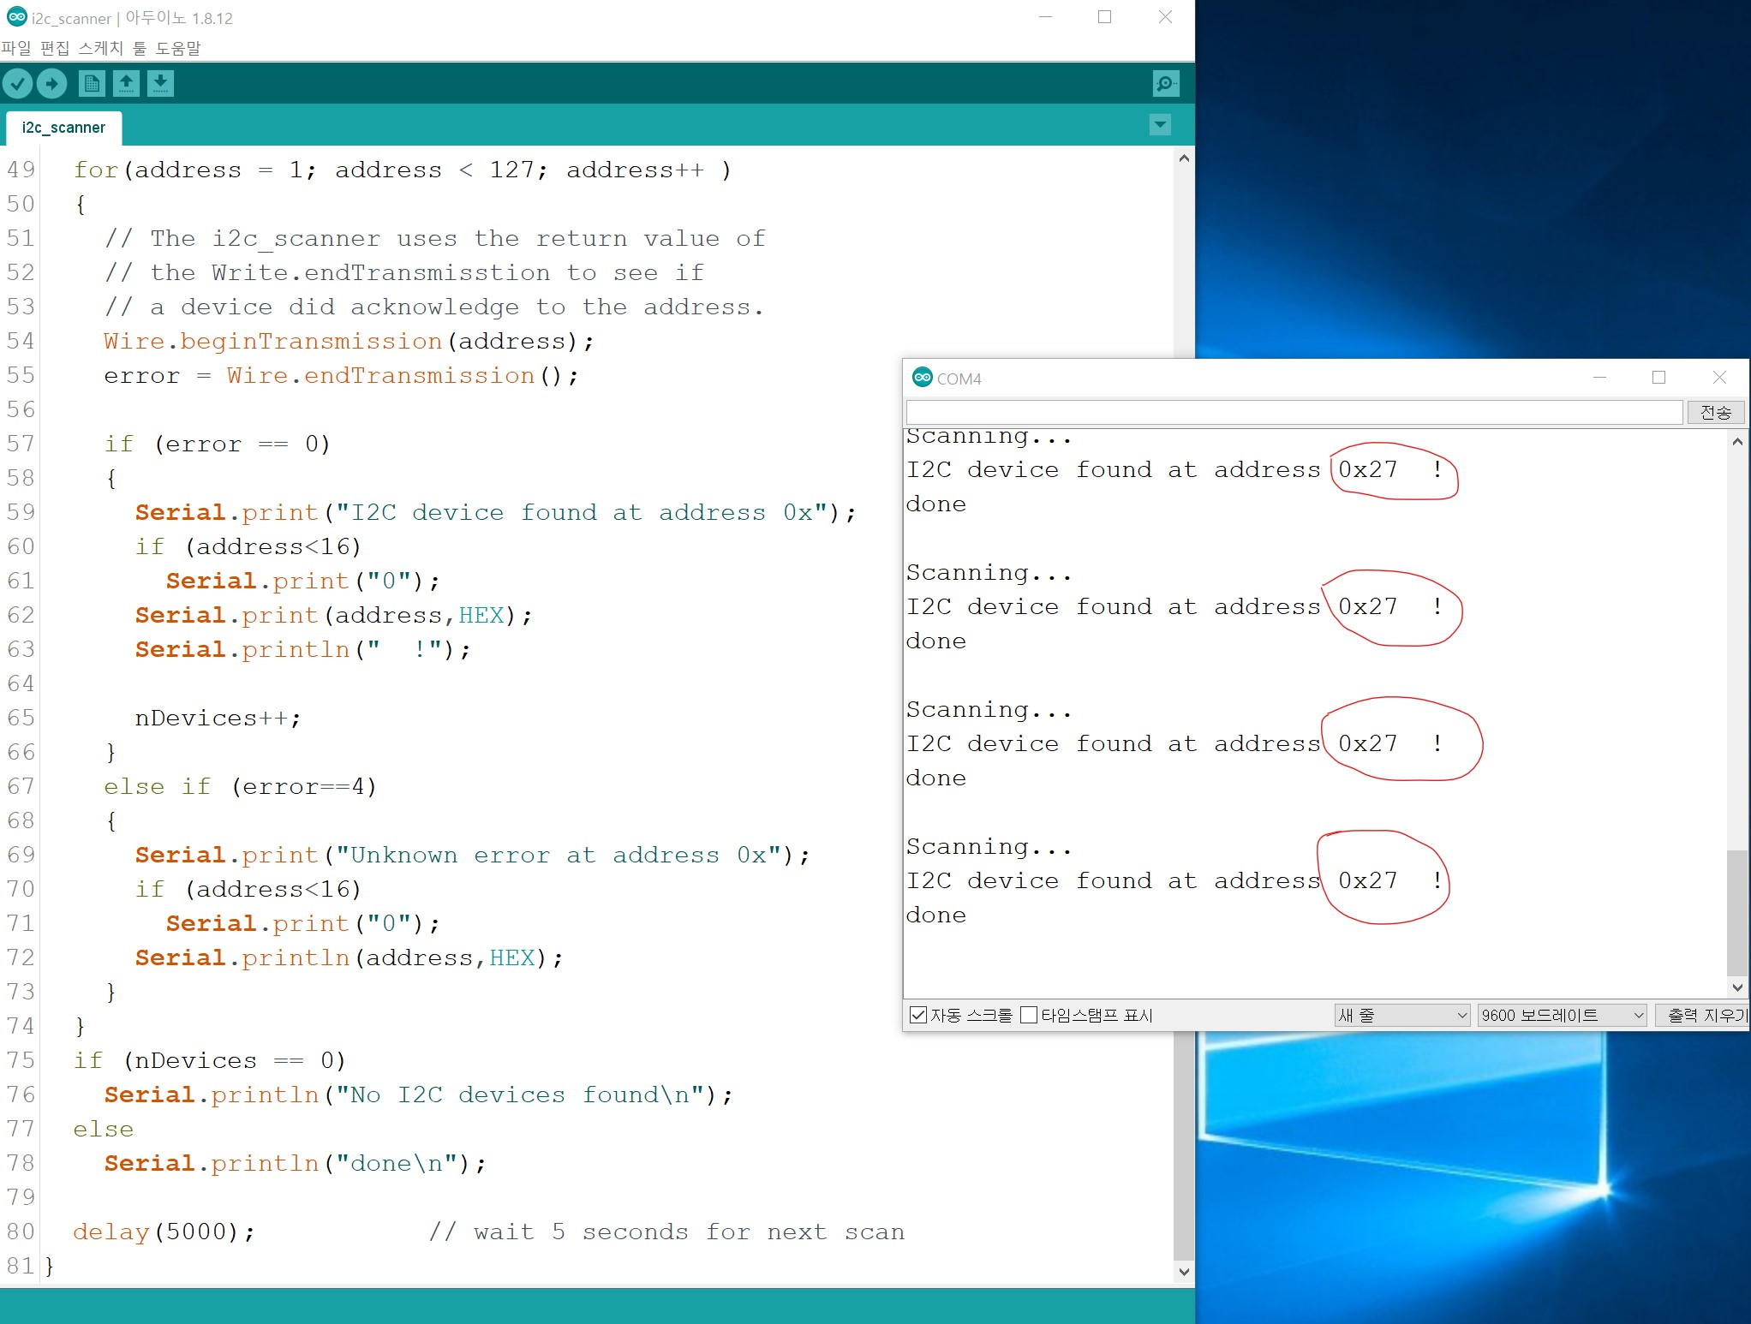
I2C Scanner 실행 결과

Slide 19
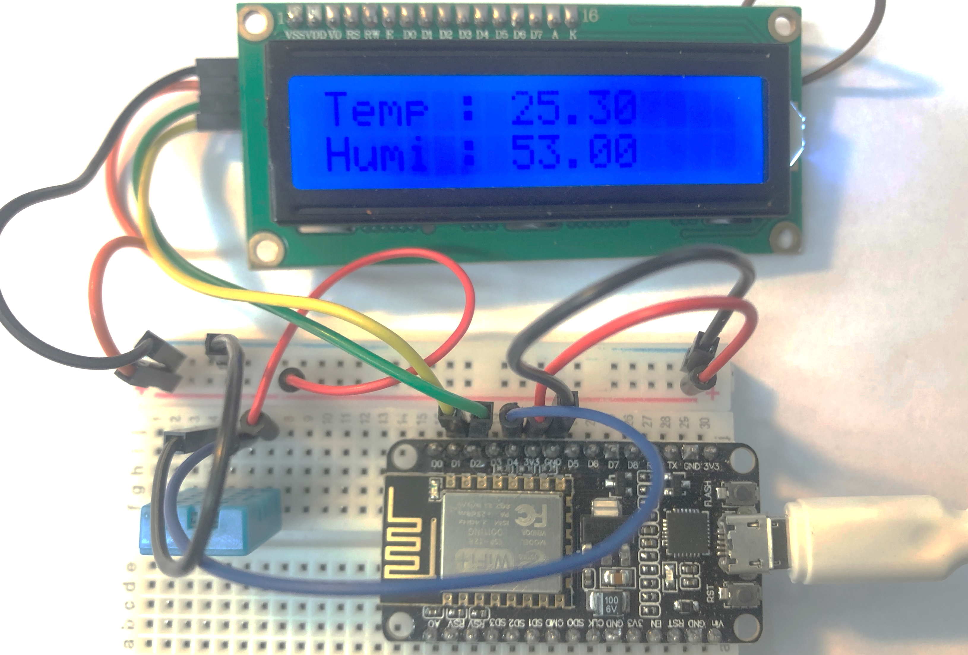
실행 결과

Slide 20
실습 과제
DHT11, NodeMCU를 사용하여 온습도를 Serial Monitor와 Serial Ploter로 출력하시오.
DHT11, LCD, NodeMCU를 사용하여 온습도를 LCD에 출력하시오. 온습도를 Serial Monitor에도 동시에 출력하다.
I2C Scanner 코드를 실행하여 자신의 NodeMCU에 있는 I2C 장치(LCD 모듈)의 주소를 찾으시오.

Slide 21
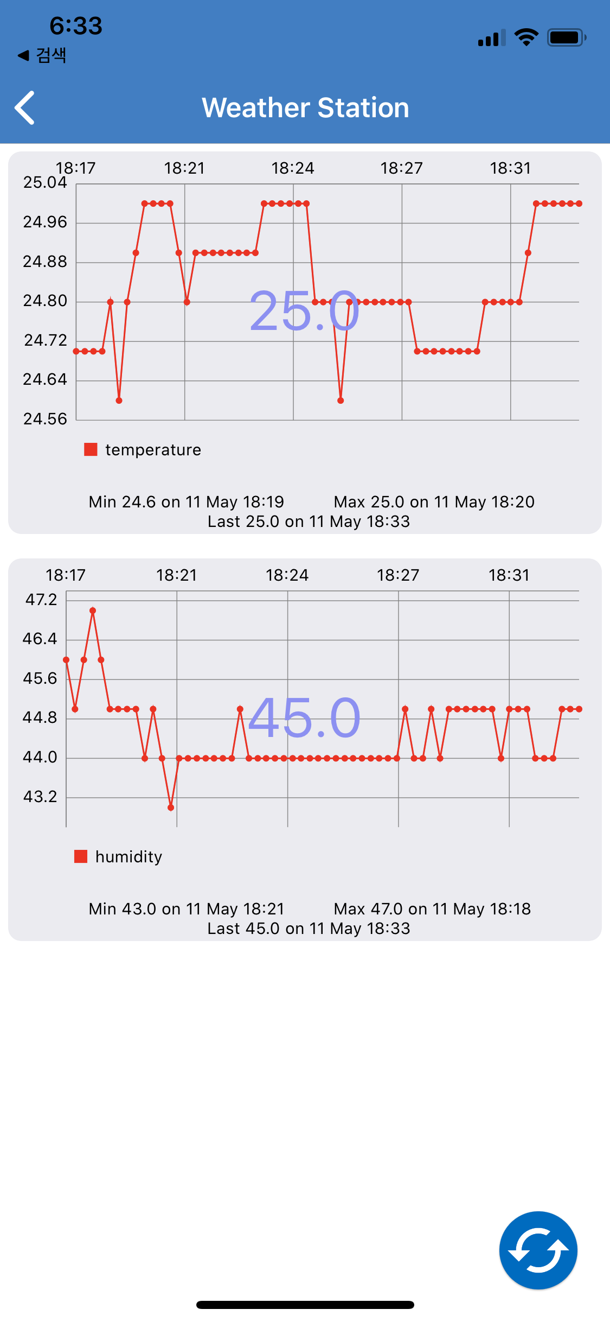
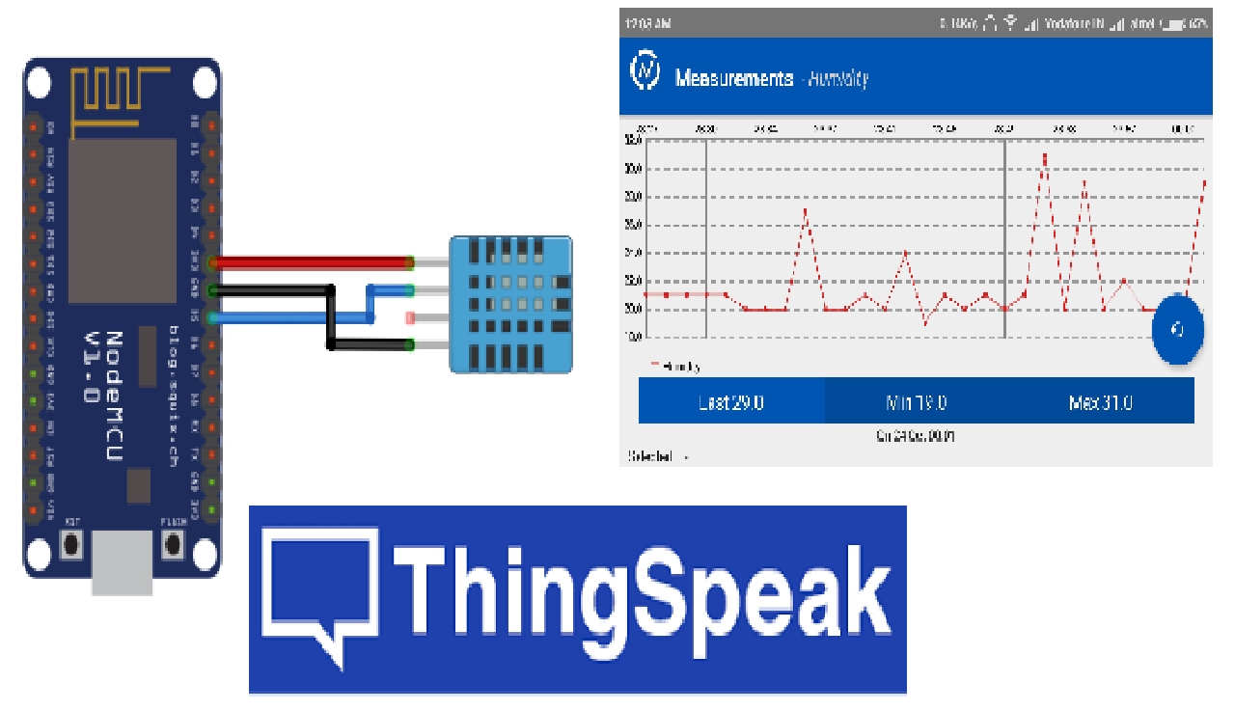
IoT 클라우드 플랫폼 : ThinkSpeak
https://thingspeak.com/

